Slide 1

SondApp — Créer, Diffuser, Analyser
Sondage en ligne avec Django
Réalisée par:
-Safa Hloul
-Ilhame Ed-dahouz
-Hanae Terfous
Tuteur:
-DR. Hamza Abouabid
Application de Sondage — Projet Python-Django
1 / 9

Slide 2
Introduction
Dans un monde où la collecte d'opinions et de données est devenue un levier stratégique incontournable, les outils de sondage en ligne occupent une place centrale dans la prise de décision. Ce projet a pour ambition de concevoir et développer une application web complète permettant de créer, diffuser et analyser des sondages et questionnaires en ligne.
Développée avec le framework Django selon le modèle MVT, cette application offrira une expérience fluide aussi bien aux créateurs de sondages qu'aux répondants, en alliant formulaires dynamiques, visualisation graphique des résultats et gestion avancée des données.
À travers ce projet, nous visons non seulement à répondre à un besoin concret, mais également à consolider des compétences clés en développement web back-end, en gestion de bases de données et en conception d'interfaces utilisateur intuitives.
Application de Sondage — Projet Python-Django
1 / 8

Slide 3





Sommaire
Introduction
Intérêts Pédagogiques & Pratiques
Technologies adoptées
Conception UML
Conclusion
Application de Sondage — Projet Python-Django

Slide 4
Intérêt du Projet
Pourquoi développer cette application ?
Intérêt Pédagogique
Intérêt Pratique
Architecture MVT via Django
Développement web complet (Full Stack)
- Backend (Python/Django)
- Frontend (HTML,CSS,JavaScript)
Gestion des bases de données relationnelles
Authentification et sécurité des utilisateurs
Formulaires dynamiques et validation
Visualisation graphique avec Chart.js
Collecte et analyse de données facilement
Diffusion facile via un Url (accessible partout)
Suivi des réponses en temps réel
Utilisable en plusieurs domaines (entreprise, école, études de marché)
Conception d'interfaces utilisateur intuitives
Analyse et visualisation des résultats
Aide à la prise de décision basée sur les données réelles
Application de Sondage — Projet Python-Django
3 / 8

Slide 5
Technologies Utilisées — Backend
Backend assure : gestion des utilisateurs • création des sondages • stockage des réponses • analyse des données
Django (Python)
Django ORM---Object-Relational Mapping
Framework web basé sur MVT(Model-View-Template).
Permet de structurer l’application de manière claire:modèles pour la base, vues pour la logique métier, templates pour l’interface
Système qui fait lien entre base de donnée et les modèles Python .
Gère automatiquement les relations entre les tables :
(ex : sondage->questions->réponses).
Base de données(MySQL)
Django Authentification
SGBD relationnel pour stocker utilisateurs, sondages et réponses.
Module intégré pour la gestion des utilisateurs: inscription, connexion .
Sécuriser l’accès aux sondages et aux données des utilisateurs.
Application de Sondage — Projet Python
4 / 8

Slide 6
Technologies Utilisées — Frontend
Frontend permet : affichage des sondages • saisie des réponses • visualisation des résultats • navigation intuitive
HTML / CSS
Bootstrap
Structure et style des pages web.
Permet de créer des formulaires , boutons ,tableaux et autres éléments de l’interfaceutilisateur.
Framework CSS moderne pour rendre l’ interface responsive et facile à utiliser.
Fournit des composants prêts à l’emploi : boutons , tableaux, formulaires, cartes.
JavaScript
Chart.js
Ajoute l’interactivité dynamique aux formulaires et sondages.
Permet de valider les champs, afficher/masquer des questions conditionnelles et réagir aux actions de l’utilisateur sans recharger la page.
Bibliothèque de graphiques : diagrammes, courbes et camemberts pour visualiser les résultats.
Permet d’afficher les résultats de sondages sous formes de barres , courbes , camemberts.
Application de Sondage — Projet Python-Django
5 / 8

Slide 7
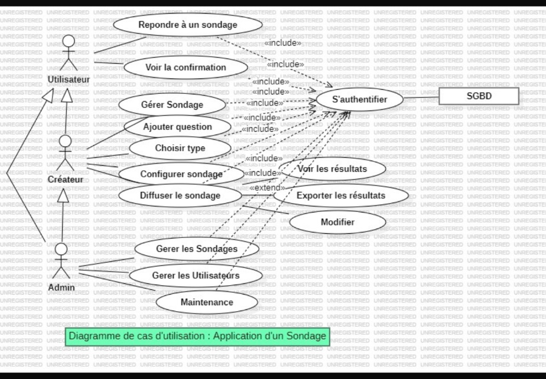
Conception UML — Use Case Diagram
Acteurs : Utilisateur, Créateur, Admin — Système : SGBD
Utilisateur
Répond aux sondages, voit la confirmation, s'authentifie.
Créateur
Gère les sondages, ajoute des questions, configure, diffuse, voit et exporte les résultats.
Admin
Gère tous les sondages, les utilisateurs et la maintenance du système.
Application de Sondage — Projet Python-Django
6 / 8

Slide 8
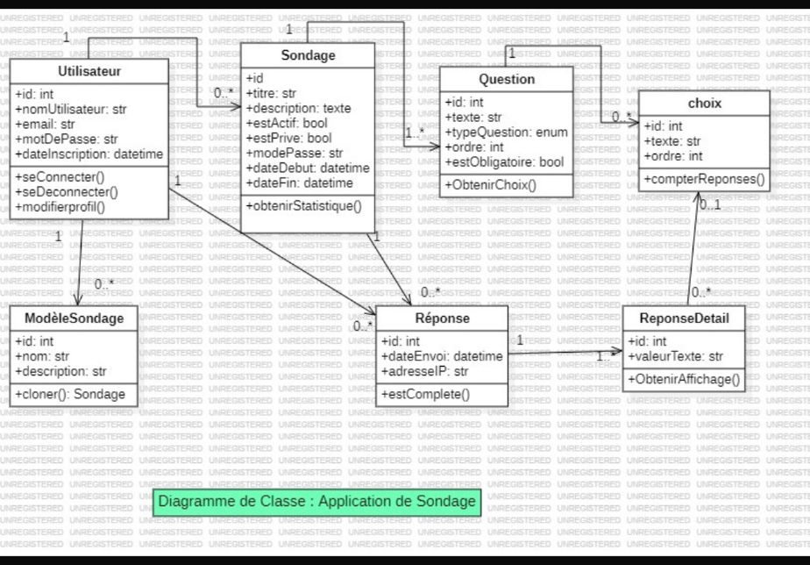
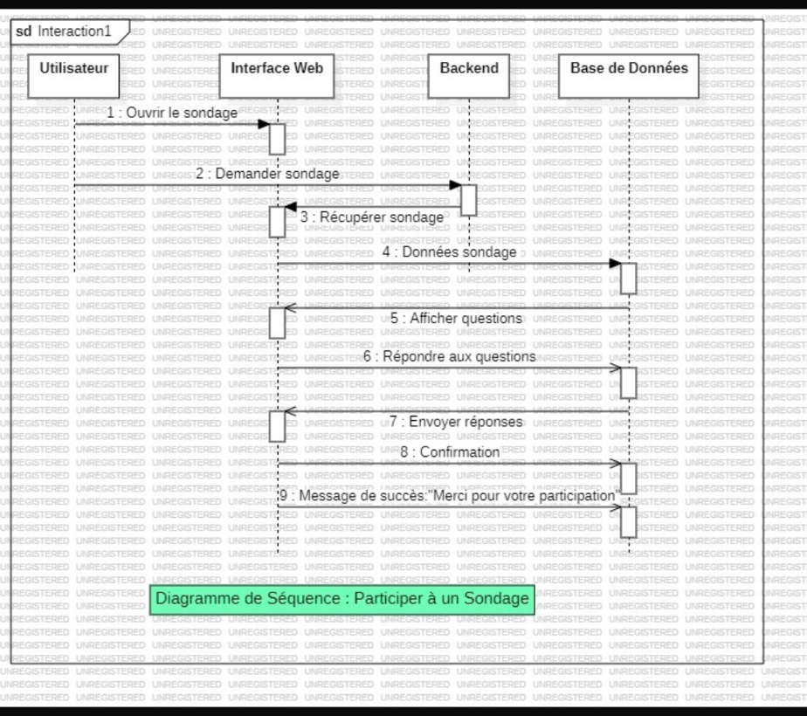
Diagrammes UML — Class & Sequence Diagram
Diagramme de Classe
Diagramme de Séquence
Application de Sondage — Projet Python-Django
6 / 8

Slide 9
Conclusion
Ce projet nous a permis de concevoir et de développer une application web complète de sondages en ligne, en mettant en pratique les principes fondamentaux du développement avec Django et son modèle MVT.
Au-delà de l'aspect technique, ce projet nous a confrontés aux réalités du développement logiciel : gestion des données utilisateurs, sécurité, expérience utilisateur et livraison itérative grâce à la méthodologie Agile.
SondApp répond aujourd'hui à un besoin concret — créer, diffuser et analyser des sondages de manière simple et efficace — tout en offrant une base solide et extensible pour de futures évolutions.
Application de Sondage — Projet Python-Django
8 / 8

